Slide 1
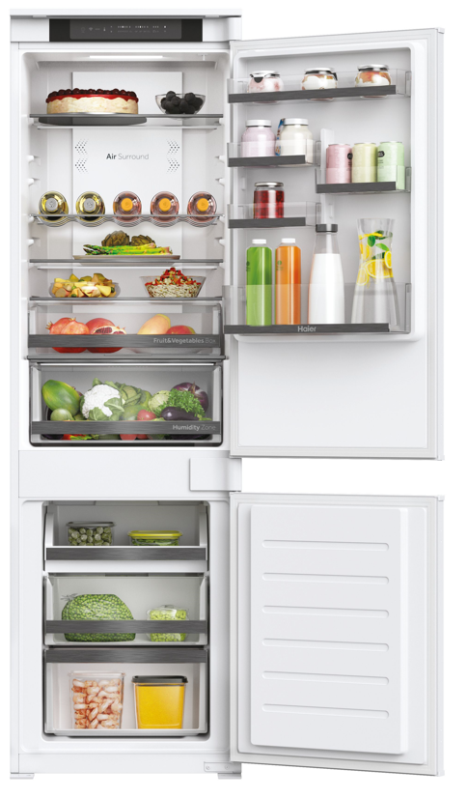
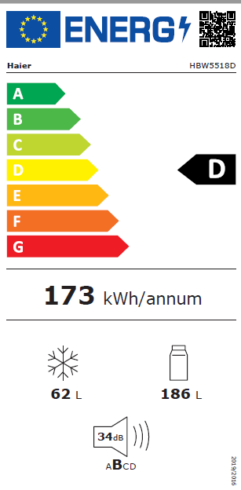
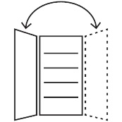
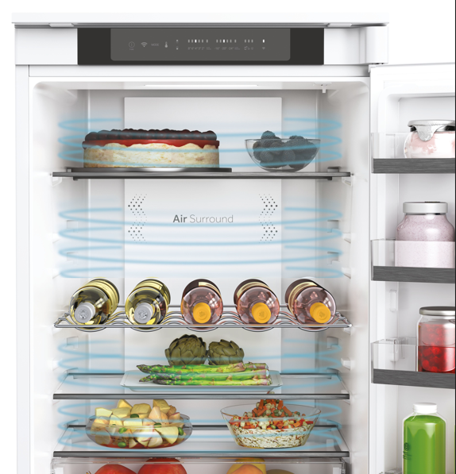
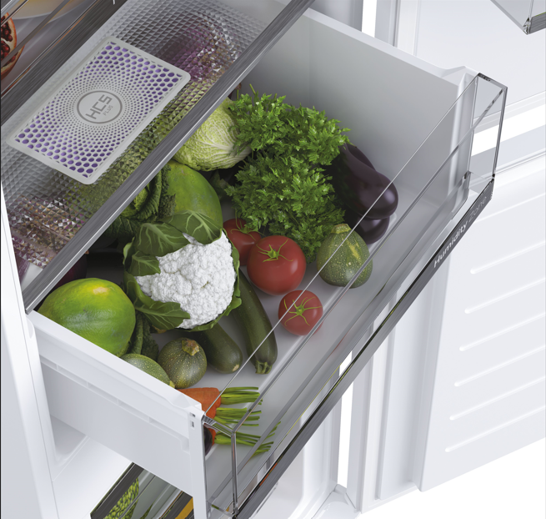
Parametry odpovídají Nařízení v přenesené pravomoci: (EU) 2019/2016
Více informací o výrobku naleznete pod tímto QR kódem:
HBW5518D
Kombinovaná vestavná lednice výška 177 cm 2D 55 Series 6
Energetická třída D, Total No Frost, Artificial IntelligenceTM , reverzibilní dvířka, připojení přes Wi-Fi, Super Cooling&Freezing
Hlavní vlastnosti (Nařízení v přenesené pravomoci: (EU) 2019/2016)
Třída energetické účinnosti D
Celkový čistý objem (l) 248
Celkový čistý objem lednice (l) 186
Celkový čistý objem mrazáku (l) 62
Roční spotřeba energie (kWh/rok) 173
Úroveň emisí hluku šířeného vzduchem (dB(A)) 34
Emisní třída hluku šířeného vzduchem B
Klimatická třída ST
Hvězdičkové označení mrazáku ****
Vlastnosti
Total No Frost, Super Cooling – rychlé zchlazení v lednici, Super Freezing – rychle zmražení v mrazáku
Prázdninový režim, Eko režim
Artificial Intelligence InsideTM – Fresher Techs (Air Surround – rovnoměrné rozložení vzduchu), aplikace hOn
Připojení přes Wi-Fi – kompatibilita s aplikací hOn (funkce Advanced Drink, Assistand a My Inventory)
Elektronické ovládání
Akustický signál otevřených dvířek
5 úrovní chlazení/3 úrovně mražení
Lednice
2+1 polic, 2+3 přihrádek ve dveřích lednice
1x Crisper – zásuvka na zeleninu
1x zásuvka na ovoce/zeleninu s HCS (Humidity Control System)
Police na víno (chromovaná), Držák na vajíčka
Mrazák
2 zásuvky + 1 zásuvka bez krytu
Zásobník na led (manuální)
Konstrukce
Reverzibilní dvířka – výměnné panty dveří
LED osvětlení
Invertorový kompresor
LED osvětlení
Reverzibilní dvířka
177 cm
Bezdotyková technologie ovládání chladničky
Artificial Intelligence InsideTM
Kompatibilita s aplikací hOn
Logistická data
Kód 34901523
EAN 8059019060927
Barva Bílá
Rozměry výrobku V × Š × H (mm) 1772 × 540 × 545
Čistá váha výrobku (kg) 65
Rozměry balení V × Š × H (mm) 1832 × 580 × 597
Hmotnost s obalem (kg) 67

